Slide 1

Portugal
Algarve

Slide 2
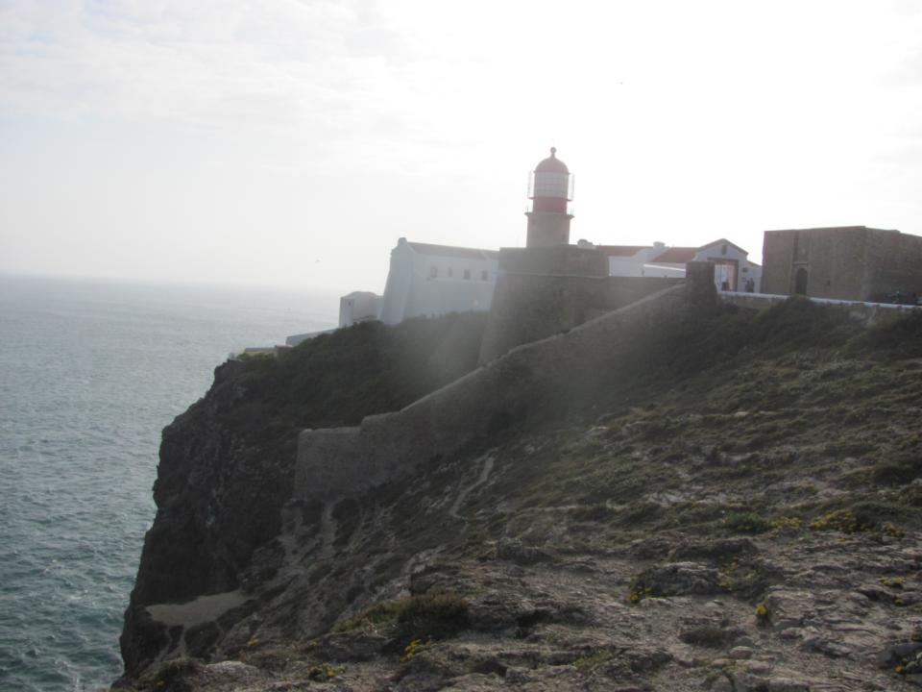
Le Cap St Vincent, Pointe de Sagres, l’extrème sud-ouest de l’Europe battu par les vents, un bout du monde tombant à pic dans l’océan

Slide 3
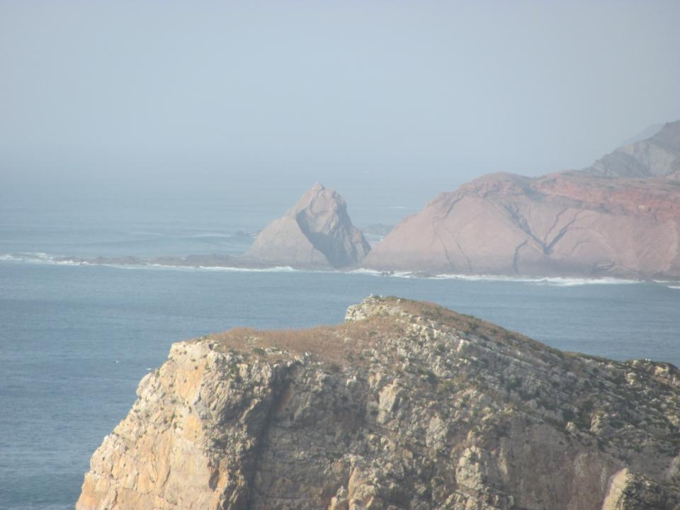

Slide 4
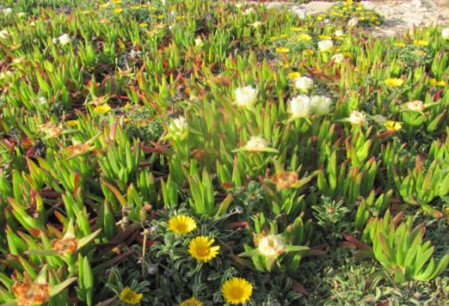
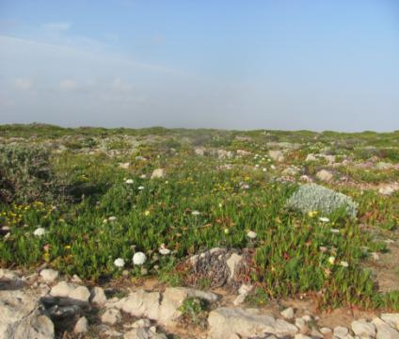

Slide 5
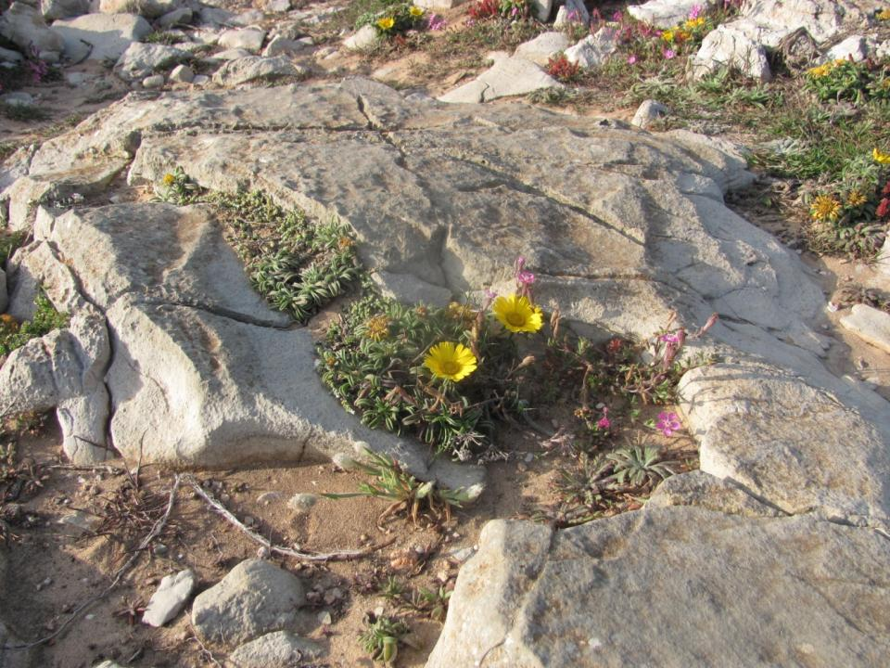

Slide 6
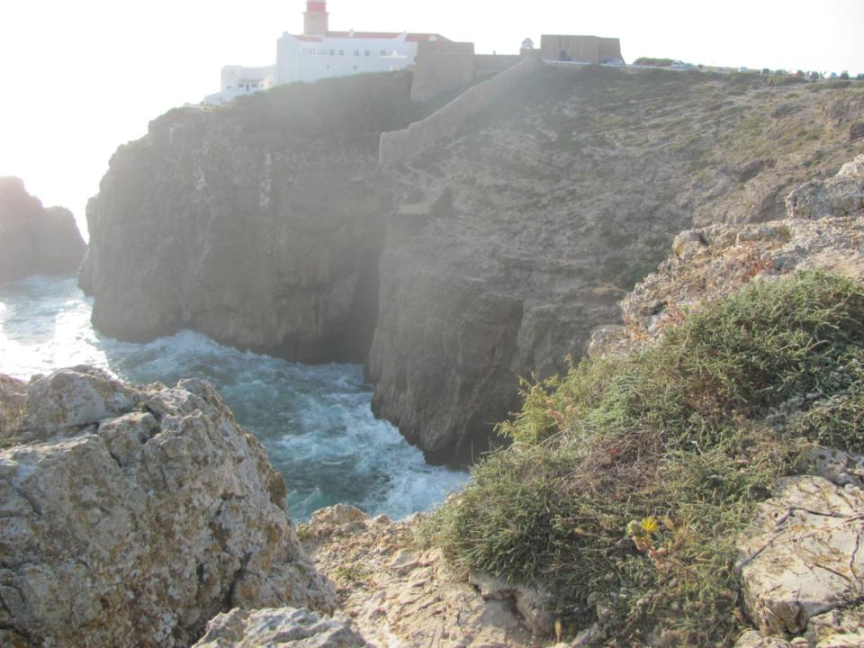

Slide 7
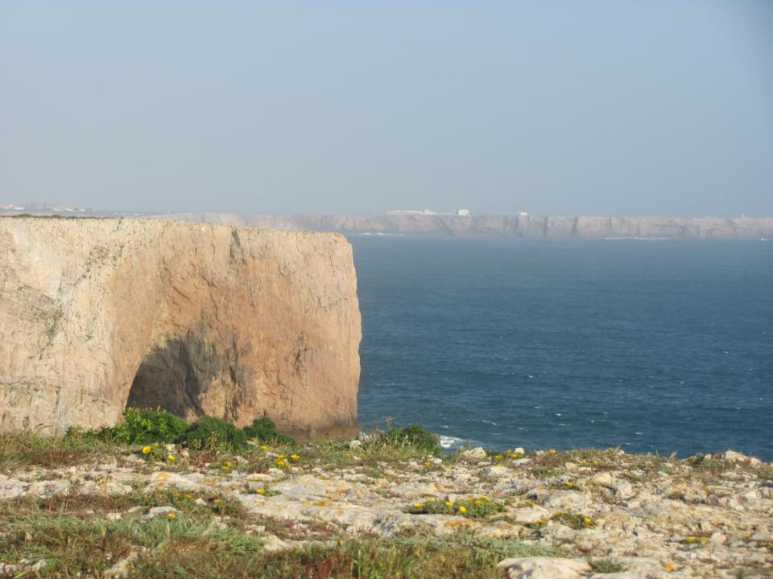

Slide 8
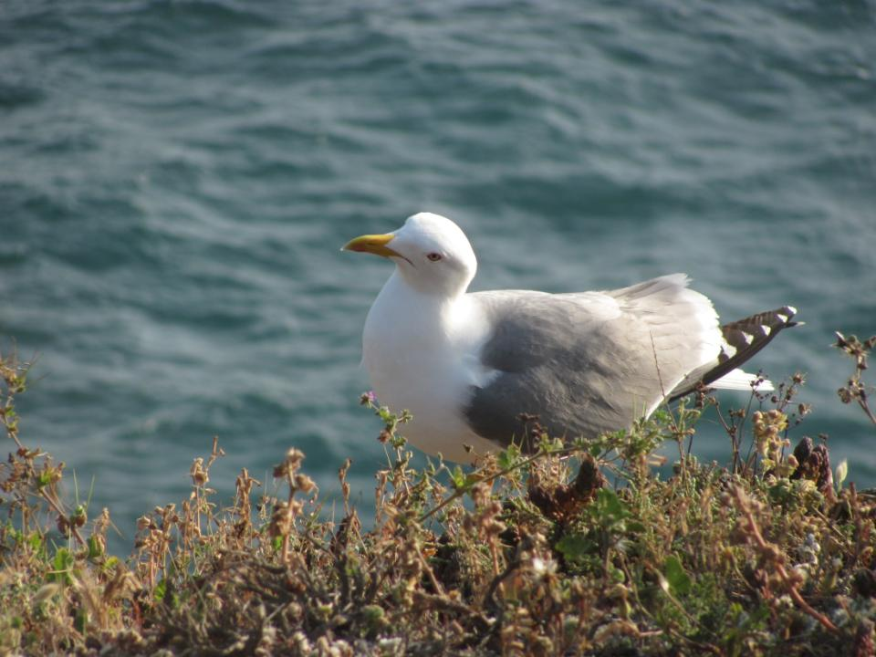
cabotin… le goéland.!!!

Slide 9
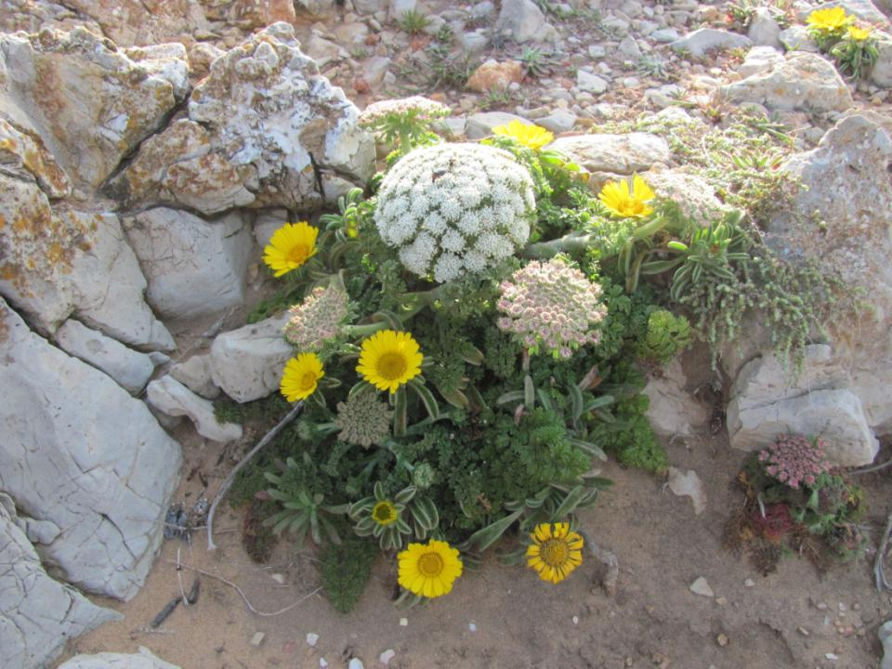

Slide 10
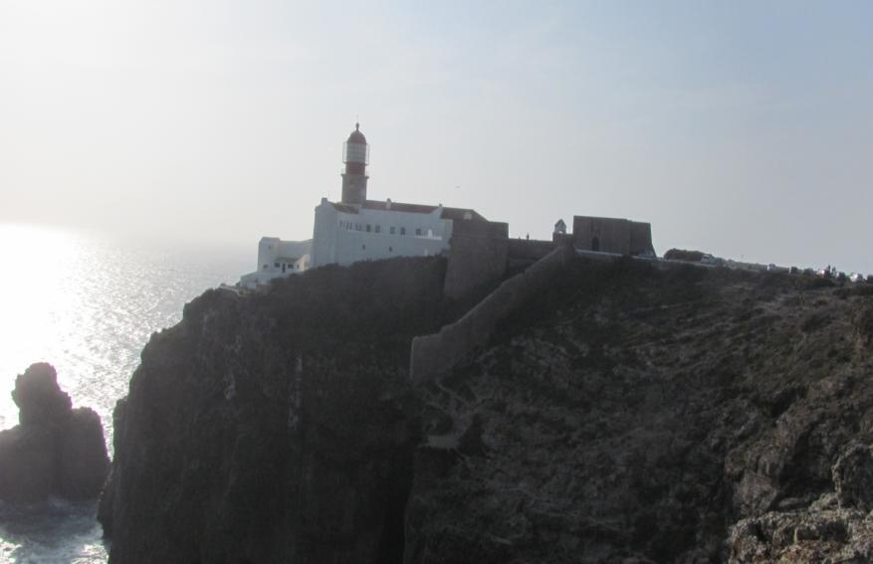

Slide 11
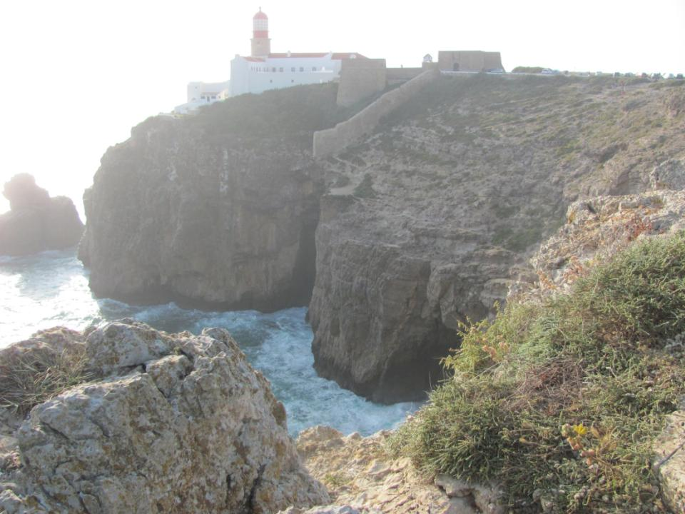

Slide 12
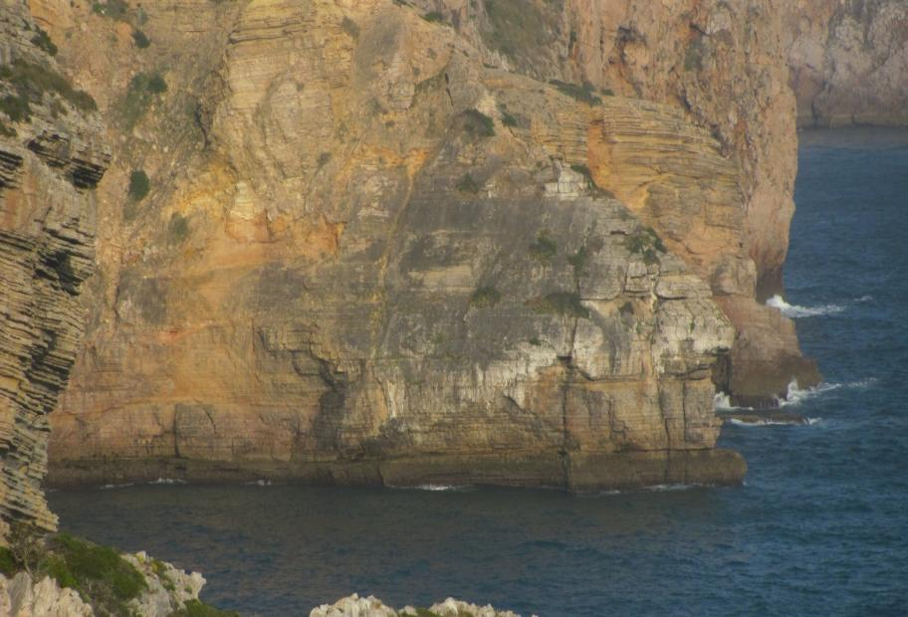

Slide 13
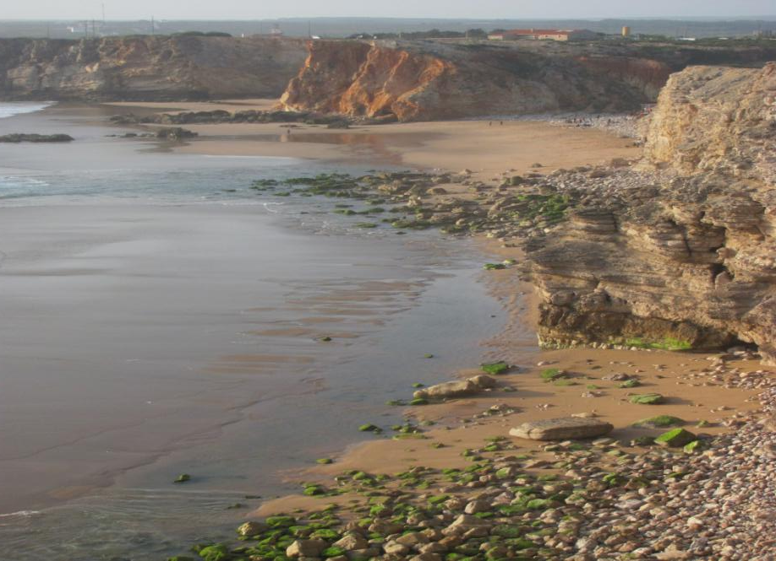

Slide 14
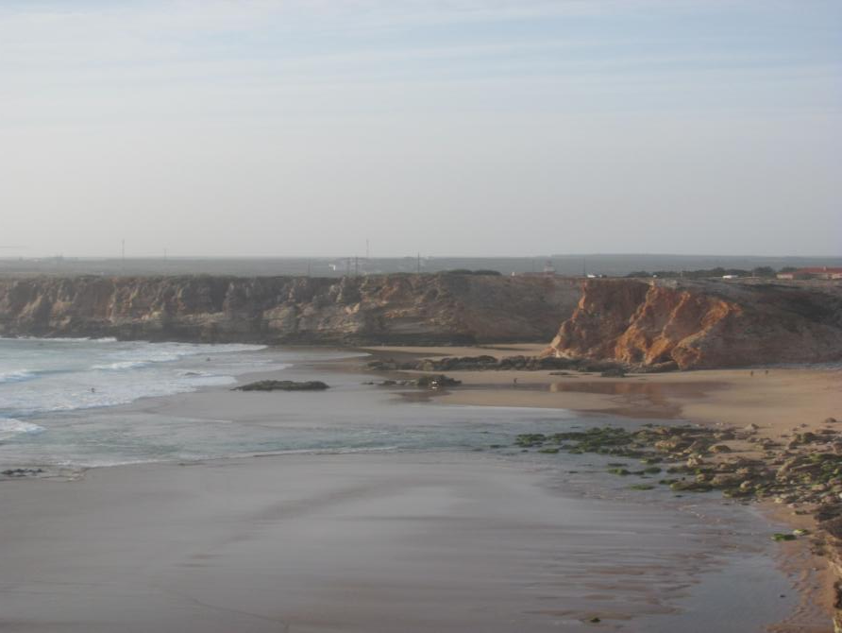

Slide 15
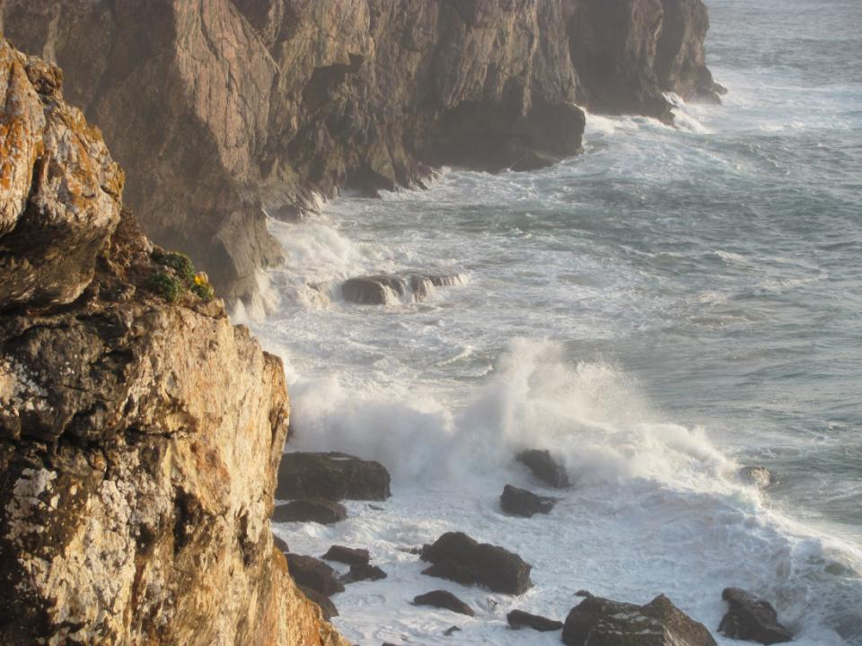

Slide 16
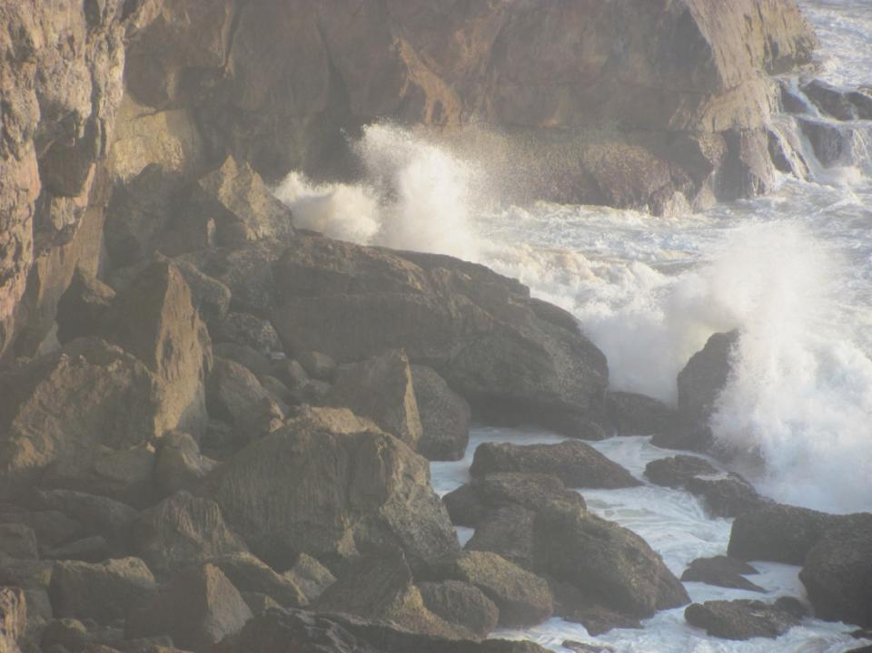

Slide 17
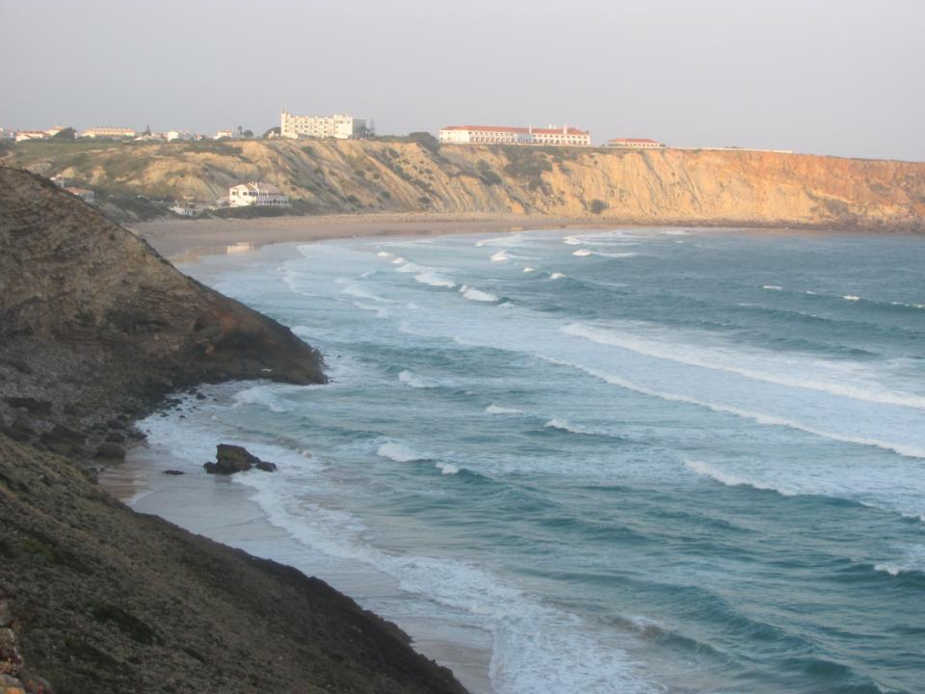

Slide 18
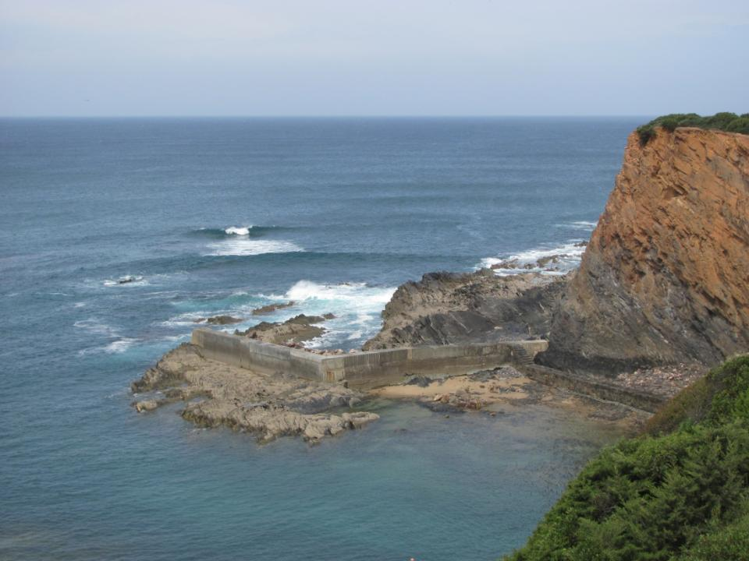
Porto das Barcas

Slide 19
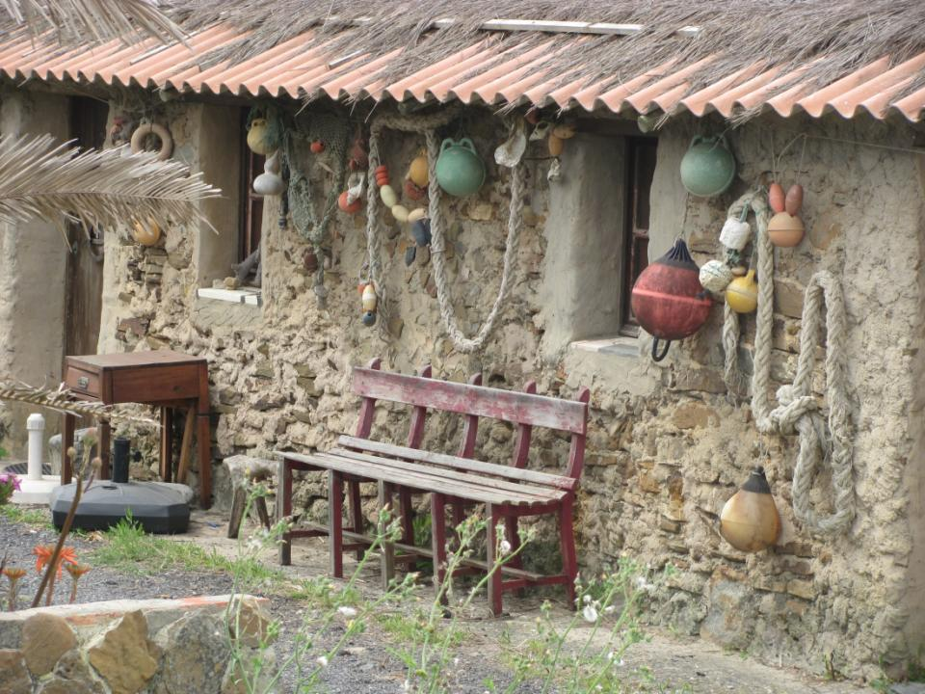
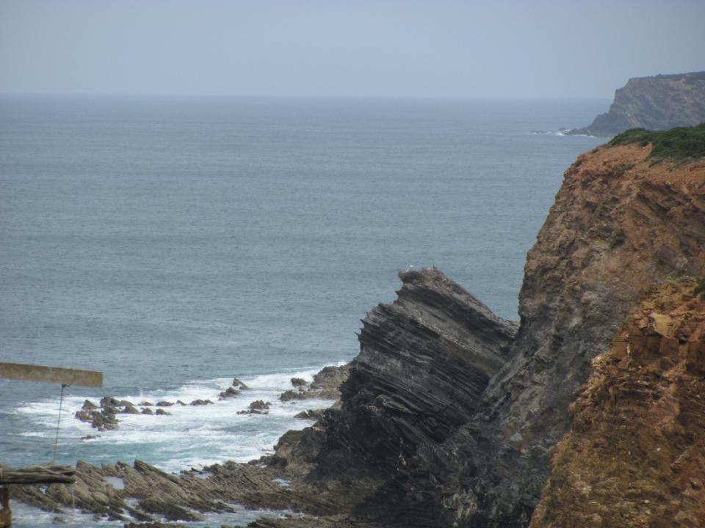

Slide 20
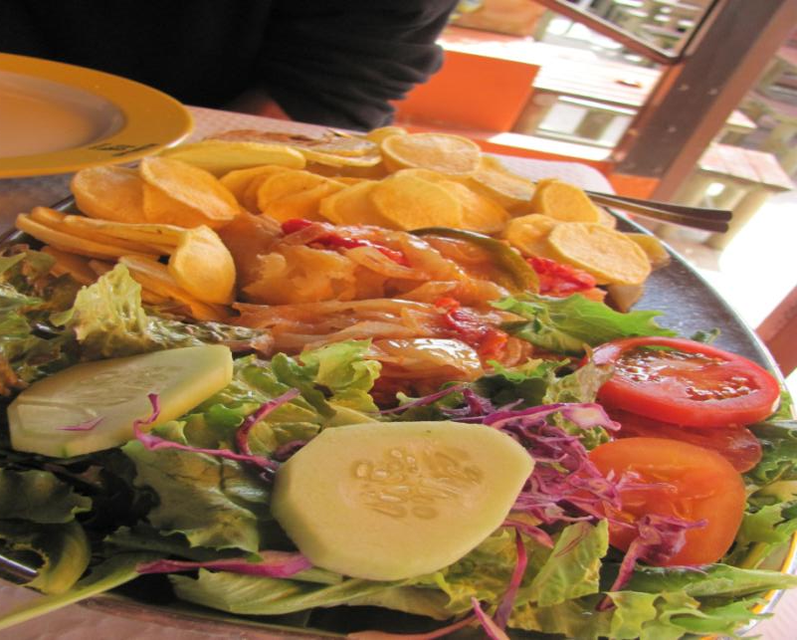
Miam !!!...
La morue frite ….

Slide 21
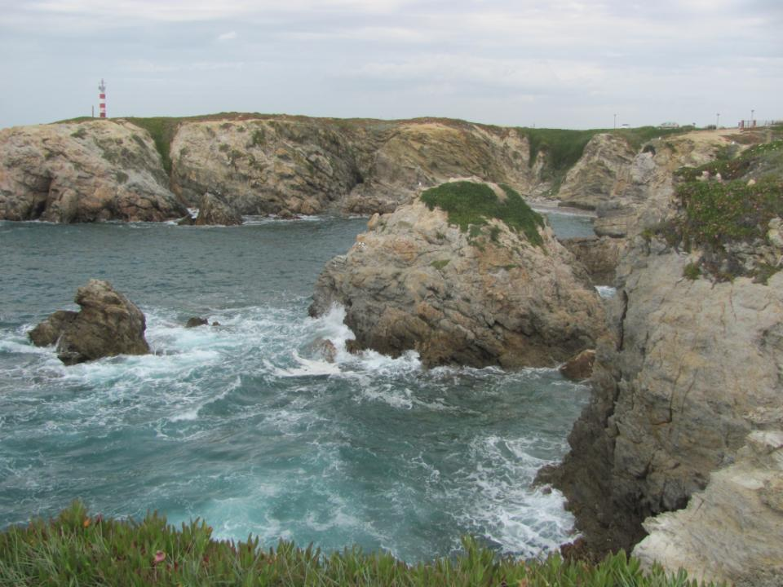

Slide 22
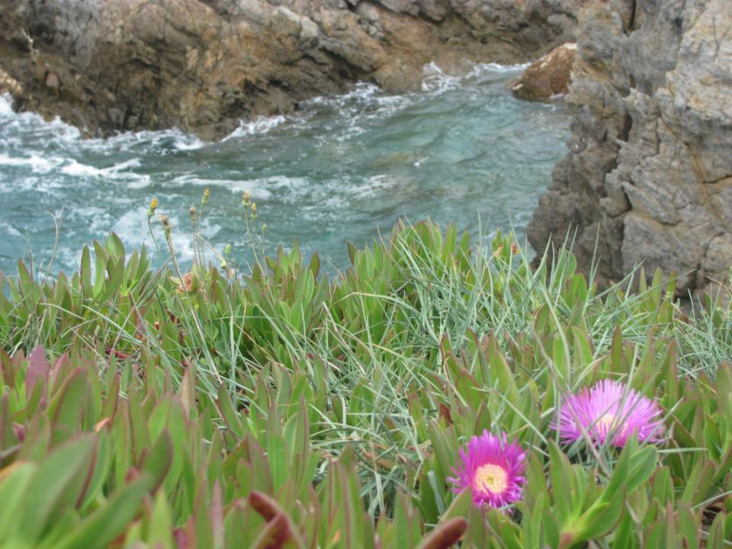

Slide 23
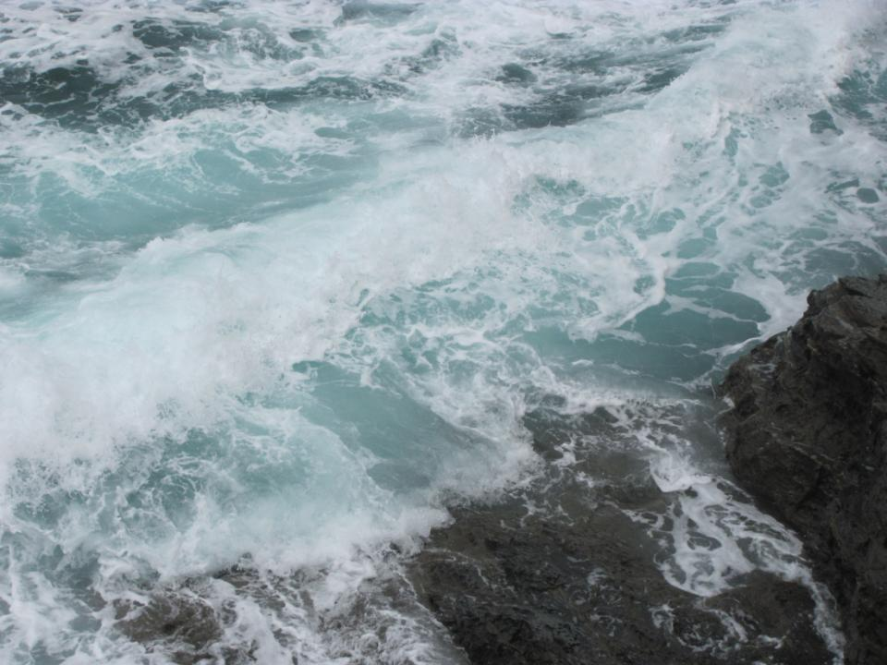

Slide 24
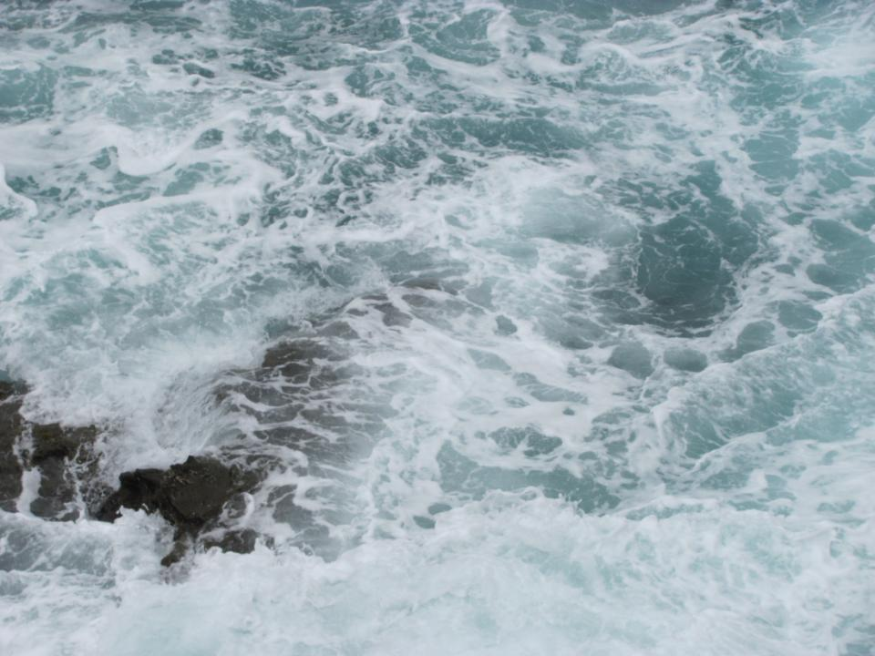

Slide 25
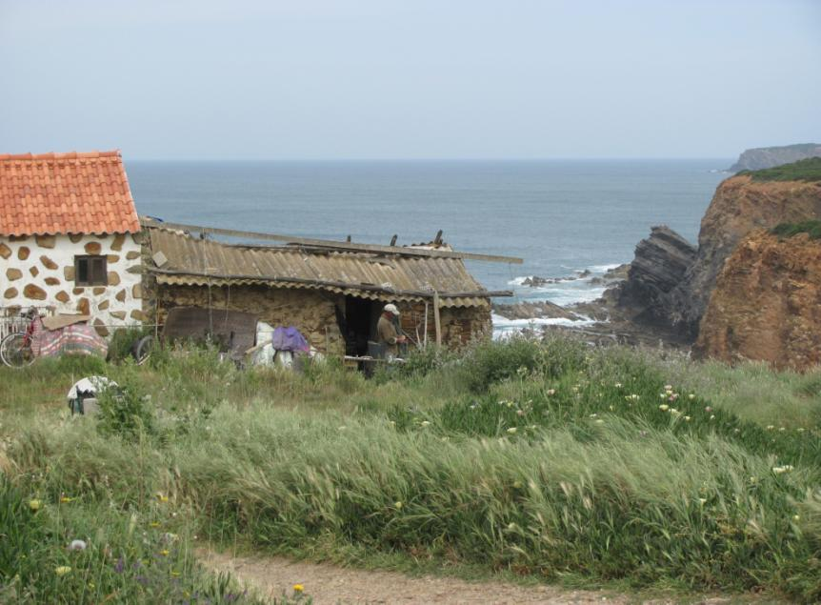

Slide 26
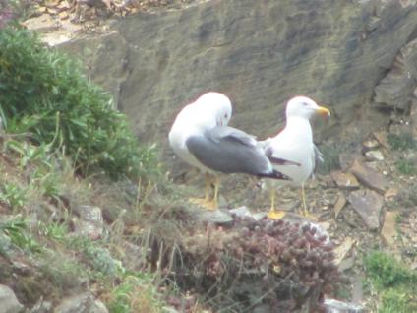


Slide 27
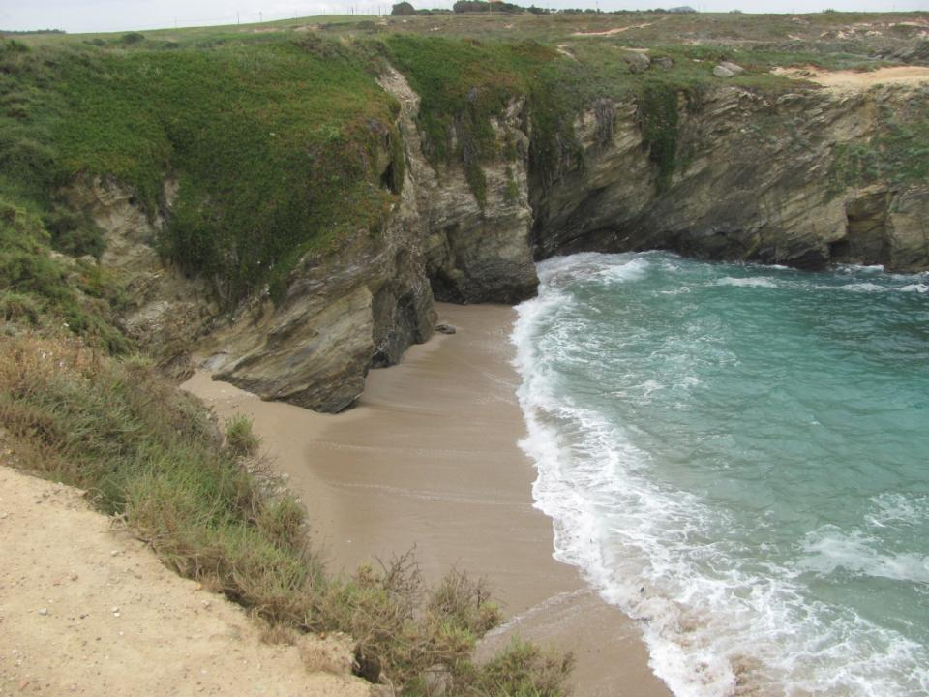

Slide 28
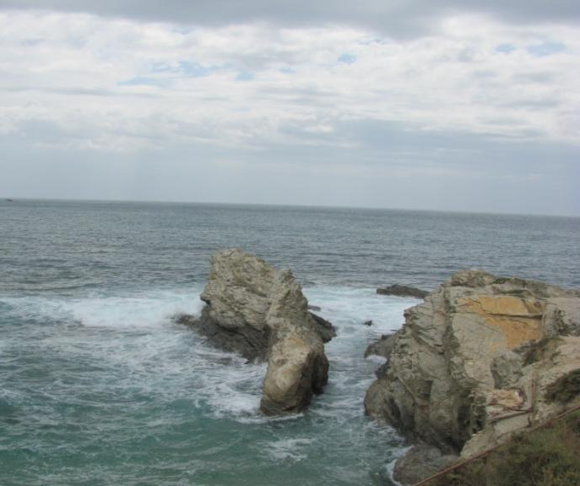

Slide 29
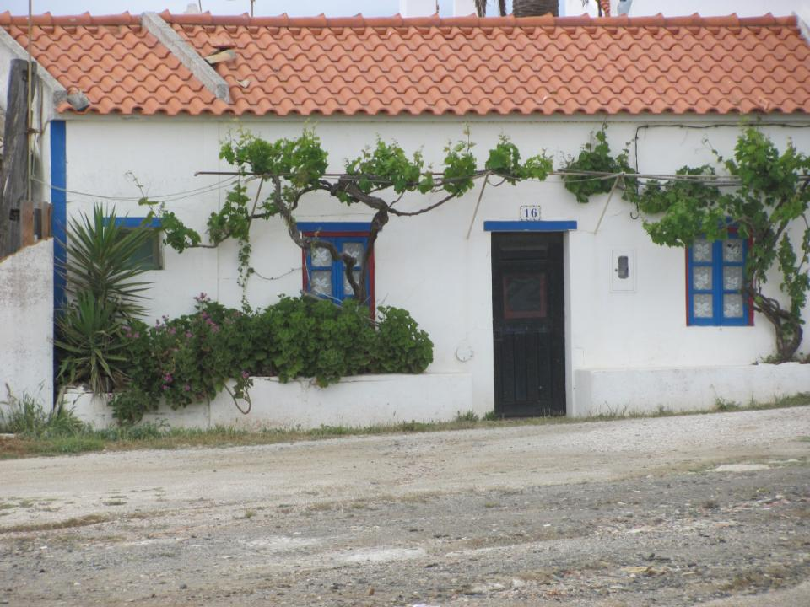

Slide 30
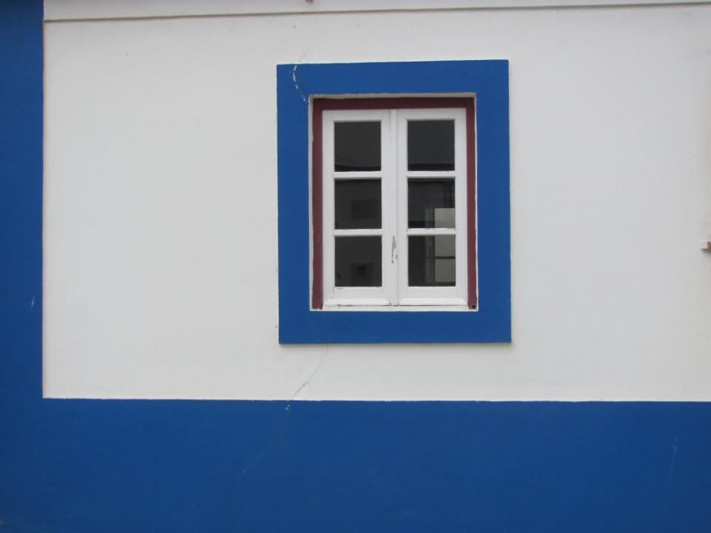

Slide 31
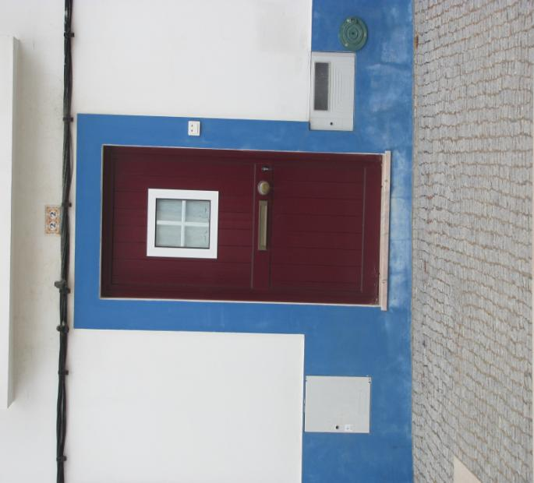

Slide 32
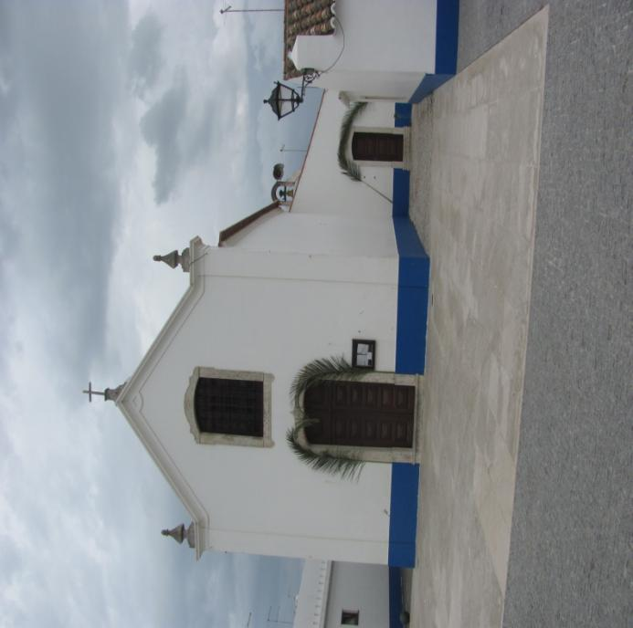

Slide 33
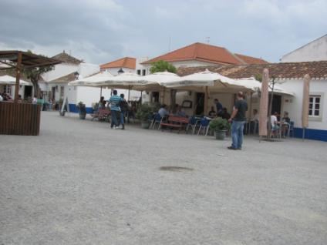
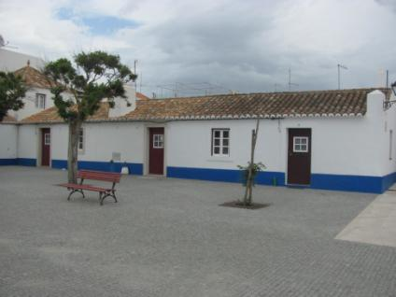

Slide 34
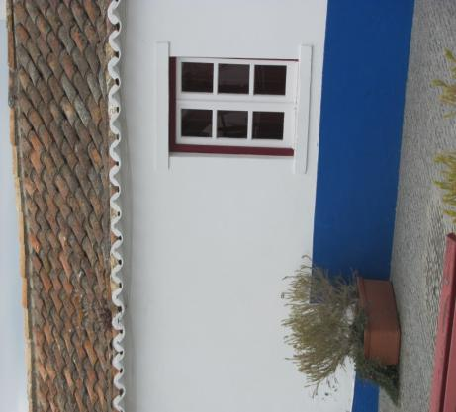
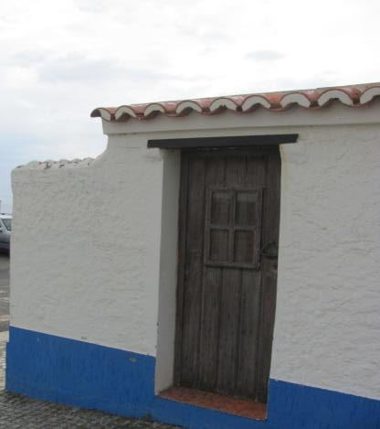

Slide 35
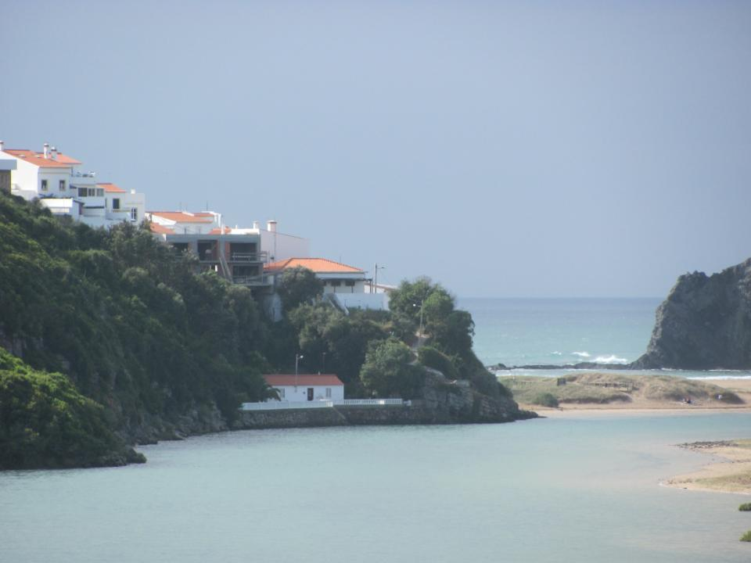
Odeceixe…
Un petit fleuve côtier dont l’embouchure forme une plage

Slide 36
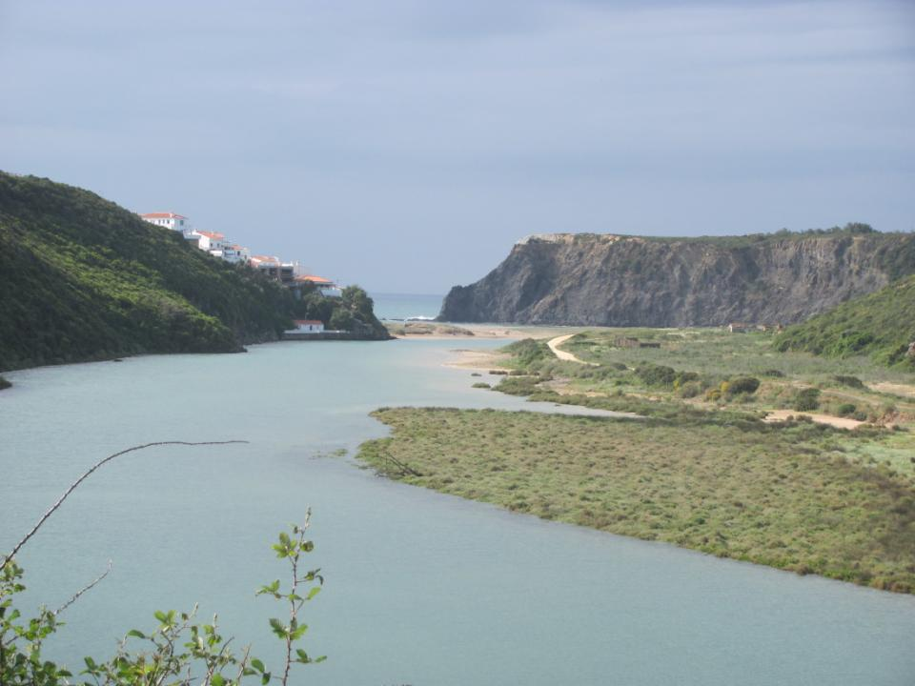

Slide 37
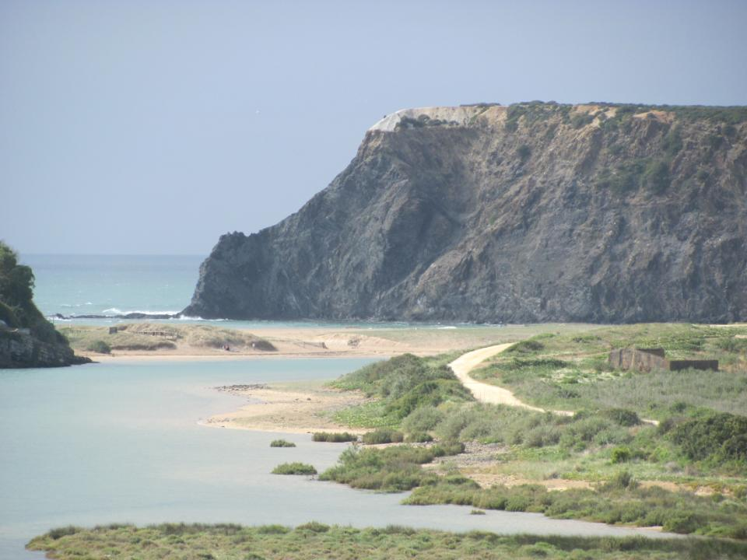

Slide 38
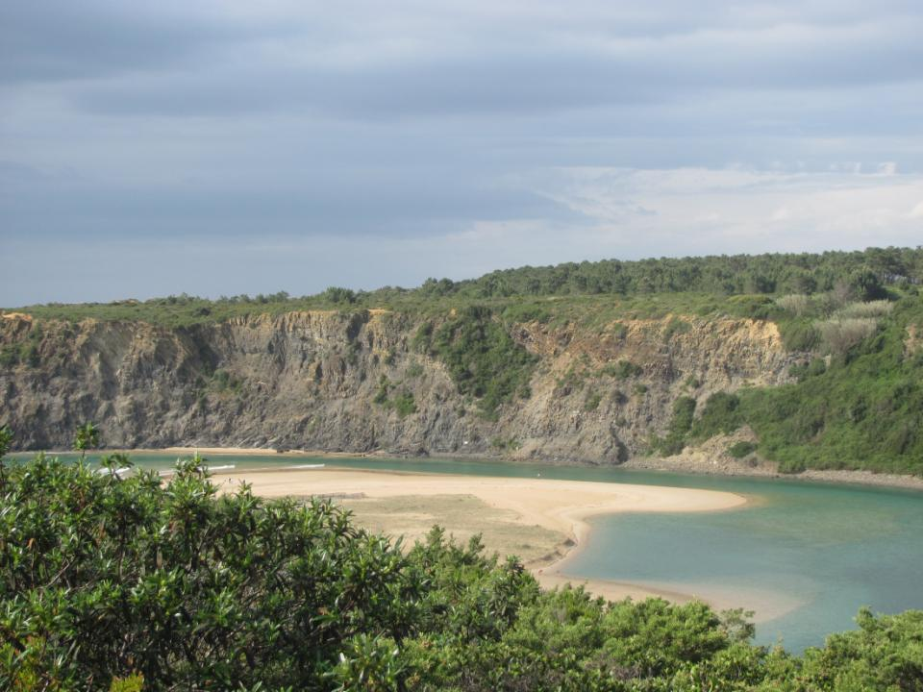

Slide 39
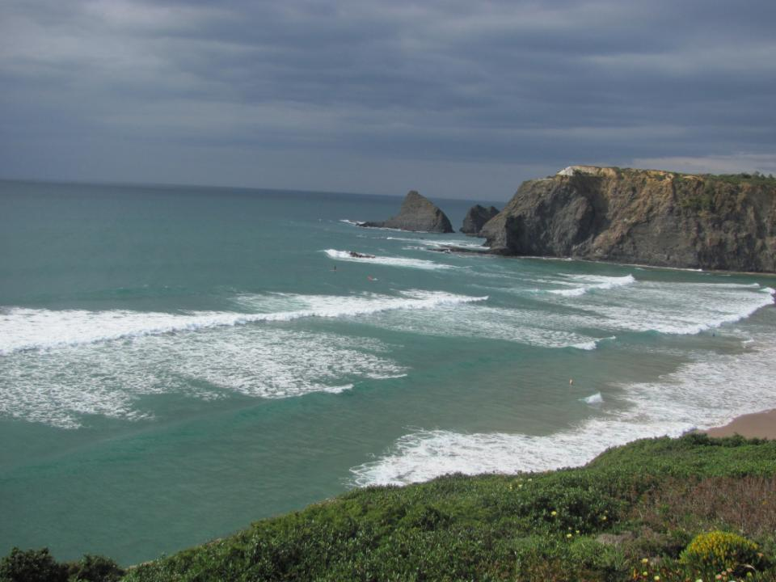

Slide 40
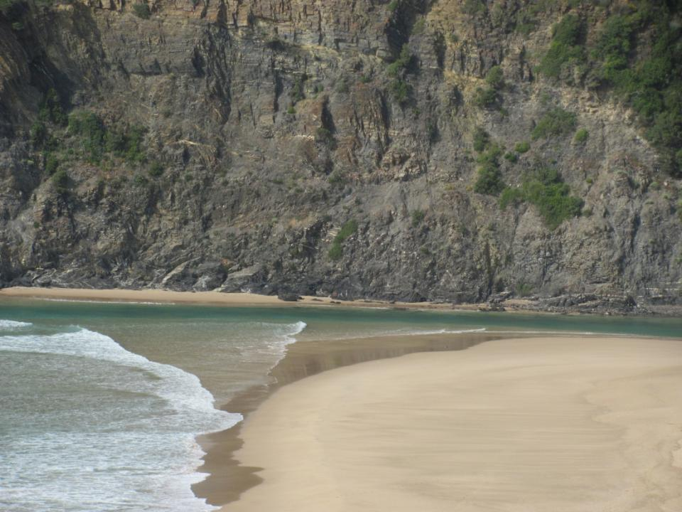

Slide 41
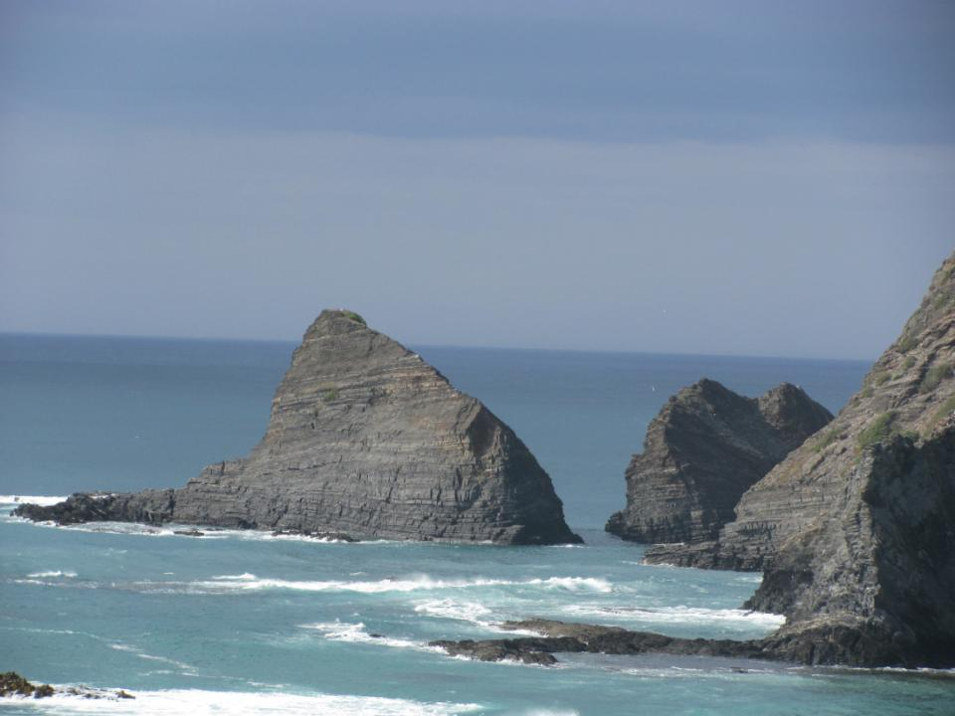

Slide 42
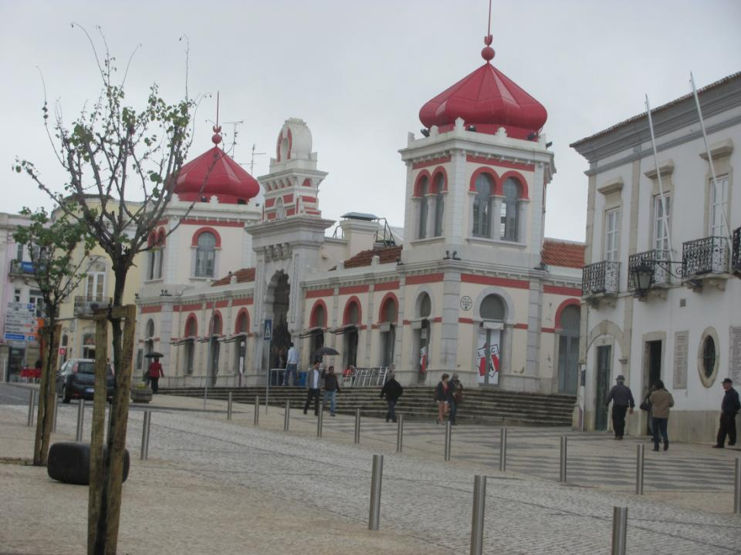
Le marché de Loulé

Slide 43
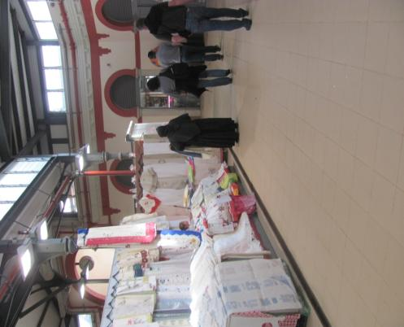
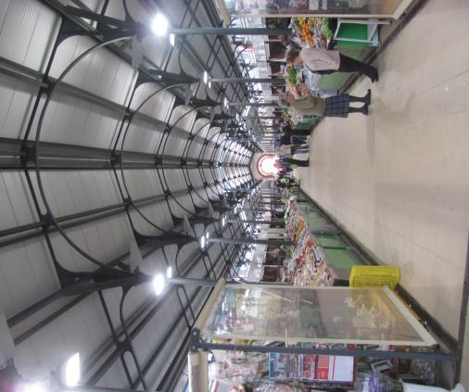

Slide 44
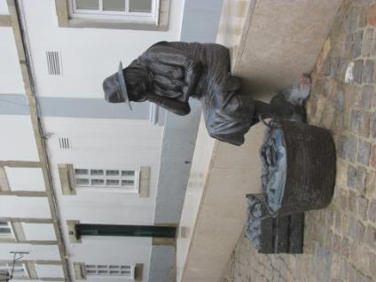
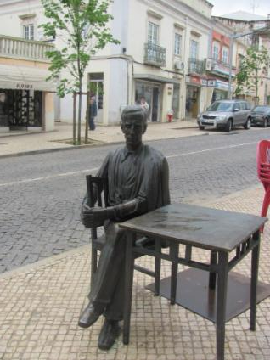

Slide 45
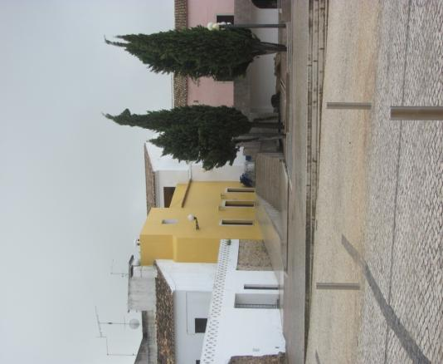


Slide 46



Slide 47



Slide 48



Slide 49


Slide 50



Slide 51



Slide 52

Les chenes lieges

Slide 53



Slide 54


Slide 55


Slide 56


Les fleurs de cistes

Slide 57


Slide 58



Slide 59


Slide 60

Carvoeiro

Slide 61


Slide 62


Slide 63


Slide 64


Slide 65


Le marché aux poissons de Faro… très animé…
Hummm !!!! La défonce…….

Slide 66


Le marché aux fruits et légumes de Faro

Slide 67



Slide 68


Obidos, région de l’ Alentejo

Slide 69


Slide 70



Slide 71



Slide 72



Slide 73



Slide 74



Slide 75



Slide 76


Slide 77



Slide 78


Citadelle de Peniche ancienne prison politique….

Slide 79



Slide 80



Slide 81



Slide 82


La bouillabaisse portugaise
(pour 2…..)… du délir !!!

Slide 83



Slide 84

C’est fini…
on rentre à la maison !!!…..

